Slide 1

7. Tarinamuotoinen identiteetti

Slide 2

identiteetti
Identiteetti: käsitys siitä, kuka itse on yksilönä ja yhteisön jäsenenä
Muodostuu osa-alueista; liittyvät eri elämänalueisiin
esim. kulttuuri- ja ammatti-identiteetti
Kokonaisidentiteetti: yksilölle merkityksellisten identiteetin osa-alueiden yhteenveto
Dynaaminen: muovautuu elämänkulun aikana

Slide 3

Tarinamuotoinen identiteetti
McAdamsin persoonallisuuden mallin kolmas taso
Kokonaisidentiteetti:
subjektiivinen, kokoava elämäntarina
sidotaan yhteen omat menneisyyden tapahtumat, ennakoitu tulevaisuus ja yksilölliset ominaisuudet
kehittyy jatkuvasti
Tarinamuotoisen identiteetin ensisijaiset psykologiset tavoitteet:
antaa itselle merkitys
luoda jatkuvuuden kokemus ajan ja paikan muuttuessa

Slide 4
Tarinamuotoisen identiteetin ominaisuuksia
Subjektiivinen | - Omakohtainen tulkinta itsestä - Ihminen voi kertoa itsestään narratiivia, jota hänen läheisensä eivät täysin hahmota
Retrospektiivinen ja muuttuva | - Omaa elämäntarinaa tarkastellaan ja selitetään takautuvasti - Tarinamuotoinen identiteetti ei vain pitene iän myötä, vaan se myös muuttuu ja muokkautuu taaksepäin suuntautuvasti - Psyykkinen oireilu voi takautuvasti muuttaa ihmisen muistoja menneisyydestä, esimerkiksi masennus voi värittää aiemman elämäntarinan synkemmäksi

Slide 5


Tarinamuotoisen identiteetin muotoutuminen
Identiteetin kehitys alkaa lapsena
ei vielä identiteettiä tarinallisessa merkityksessä
Tarinamuotoinen identiteetti kehittyy voimakkaasti myöhäisnuoruudessa ja muotoutuvassa aikuisuudessa (18-25 v)
omien kiinnostusten ja kykyjen pohdinta ja kyseenalaistaminen
oman roolin etsiminen yhteiskunnassa
Identiteettityöskentely: oman elämäntarinan rakentaminen
Narratiivinen identiteetti syntyy kahdenlaisista narratiiveista:
itse kerrotut
toisten kertomat, joihin voi samastua

Slide 6
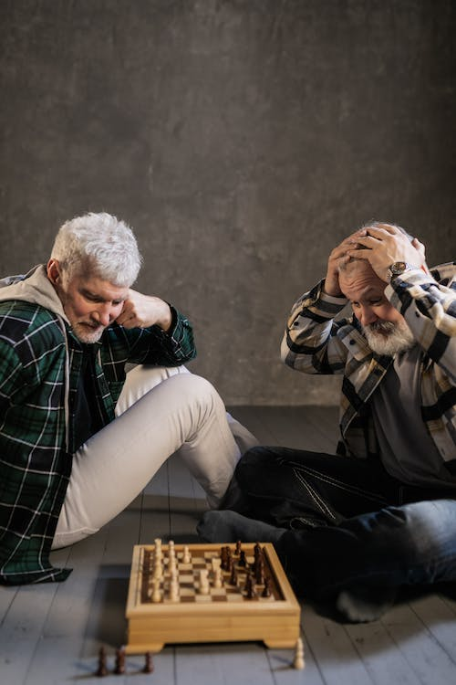
Teoria Kokonaisidentiteetin kehittymisestä
James Marcian identiteettiteoria
Identiteetin kehityksessä on kaksi keskeistä ulottuvuutta:
identiteetin omakohtainen etsintä → aktiivinen vaihtoehtoisten identiteettien pohdinta
sitoutuminen omiin kiinnostuksiin, arvoihin ja näkemyksiin
Neljä identiteettitilaa: epäselvä, lainattu, etsijän ja saavutettu identiteetti
yksilö voi käydä läpi osan identiteettitiloista tai kaikki neljä

Slide 7
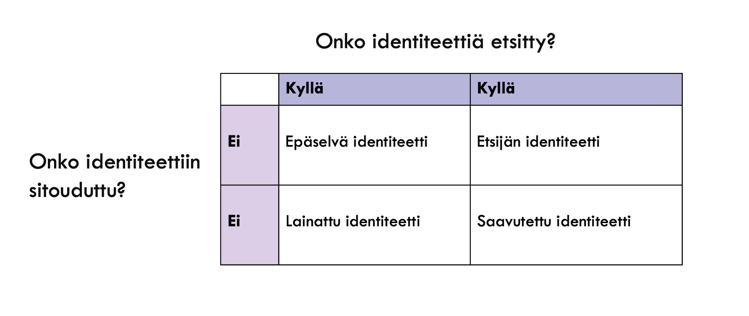
James Marcia: identiteettiteoria

Slide 8

Elämänmuutokset ja Identiteetin katkokset
Elämänmuutokset: esim. elämän käännekohdat, yllättävät ja odottamattomat tapahtumat
Elämänmuutokset voivat kriisiyttää yksilön elämäntarinan
identiteetin katkos: tilanne, jossa ihmisellä on ongelmia nähdä jatkuvuutta menneen ja nykyhetken välillä
toimijuuden kokemus voi olla uhattuna

Slide 9
Tarinamuotoisen identiteetin yhteys psyykkiseen hyvinvointiin
Tarinamuotoisen identiteetin laatu kuvastaa ihmisen psyykkistä hyvinvointia tai oireilua
Saavutettu identiteetti on voimavara → lisää itsevarmuutta ja elämänhallinnan tunnetta
Tarinamuotoisen identiteetin psykologisten tavoitteiden saavuttaminen (merkitys ja jatkuvuus) ovat yhteydessä psyykkiseen hyvinvointiin ja mielenterveyteen
Pitkään kestävä identiteetin etsintä ja epäselvä identiteetti ovat yhteydessä psyykkiseen pahoinvointiin
Hyvin kielteiset tarinat itsestä ylläpitävät epäsuotuisia ajattelu- ja toimintamalleja

Slide 10

Sosiaalisen ja kulttuurisen ympäristön vaikutus tarinamuotoiseen identiteettiin
Yksilöllinen elämäntarina kehittyy vuorovaikutuksessa toisten ihmisten kanssa
Kulttuuri ohjaa sitä, millaisia tarinoita ihmiset itsestään kertovat
Mallitarina: sosiaalisen ympäristön ja kulttuurin tarjoama runko tai malli oman elämäntarinan rakentamiseen
millaisia ominaisuuksia, pyrkimyksiä ja päämääriä kulttuurissa ajatellaan olevan eri ryhmiin kuuluvilla ihmisillä

